Slide 1

Evaluation des actions financées par la CFPPA 35 –
Réunions de Restitution
Septembre 2018
Solène Naveos – Stagiaire CFPPA 35

Slide 2
Contexte
La conférence des financeurs de la prévention de la perte d’autonomie des personnes âgées (CFPPA) : une instance de coordination institutionnelle instaurée par la loi ASV dans chaque département
En Ille-et-Vilaine, département préfigurateur, dispositif installé fin 2015.
2016: Diagnostic COMPAS et élaboration du programme coordonné avec ses 15 thématiques prioritaires
2018: Evaluation des actions financées par la conférence des financeurs depuis sa mise en place. Objectif: réajuster la stratégie et la gouvernance du dispositif, améliorer et développer l’offre d’actions de prévention
Réunions de restitution: partage de l’évaluation et échanges autour des préconisations

Slide 3


Périmètre de l’évaluation
Concours « Forfait Autonomie »
Concours « Autres Actions de Prévention »
Enveloppe département
Axe 2
Résidences Autonomie
,
Axe 1
Aides techniques
Axe 4
SPASAD
Axe 6
Autres actions collectives de prévention
Axe 5
Aides aux aidants
Actions de prévention

Slide 4
Contenu de l’évaluation
1) Offre d’actions de prévention financées par la CFPPA 35
2) Bénéficiaires des actions financées par la CFPPA 35
3) Maillage du territoire
4) Evaluation des actions: effectivité, efficacité, continuité des actions, efficience
5) Observations des porteurs de projets sur le dispositif CFPPA 35
6) Synthèse des recommandations

Slide 5
Méthodologie
  1) Origine des données
  Données quantitatives Site Conférence des Financeurs et Appels à candidature – Projets 2016 & 2017
  Entretiens semi-directifs :
    6 Opérateurs: Siel Bleu, Kiné Ouest Prévention, Sport pour tous, Soliha, ASEPT, Brain Up
    8 CLICs: St Malo, Alli’Age, Le Noroît, Haute Bretagne, Redon, Ille et Illet, Roche-aux-fées, Portes de Bretagne, Côte d’Emeraude
    2 Centres sociaux: Vitré, Ty Blosne (Rennes)
    Collectivités Territoriales: CIAS à l’Ouest de Rennes, la Chapelle Bouexic
    Autres porteurs: ASSIA, OPAR, Bistrots mémoire Rennais, Mutualité Française d’Ille-et-Vilaine
  Observations:
    Théâtre forum - lancement Vitré – Clic Roche-aux-fées & Clic Portes de Bretagne
    Conférence Sécurité Routière - Brain Up
    Ateliers Mémoire - ASEPT
  Enquête Retraités GeMouv – Fête de l’Amitié & Newsletter GeMouv
  2) Traitement des données
  Confrontation avec les apports théoriques, Diagnostic COMPAS, avis de gériatres et professionnels de la promotion de la santé & prévention

Slide 6
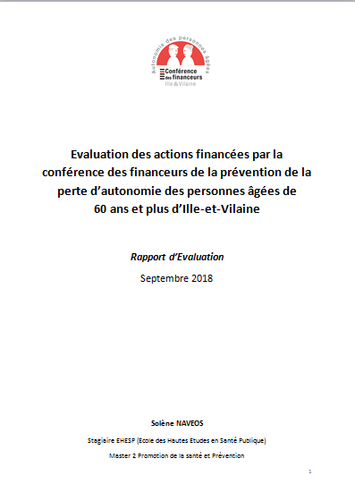
Rapport d’évaluation qui inclut une revue de la littérature sur les priorités du programme coordonné

Slide 7
1) Offre d’actions de prévention financées par la Conférence des Financeurs 35

Slide 8
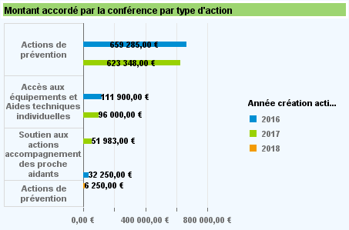
Répartition des financements 2016 - 2017 selon les axes de la loi ASV
Enveloppe 2016 consommée: 803 435 €
Enveloppe 2017 consommée: 771 331 €
Enveloppe 2018 en cours: 1 458 904 €
Axes 4 & 6
Axe 1
Axe 5

Slide 9
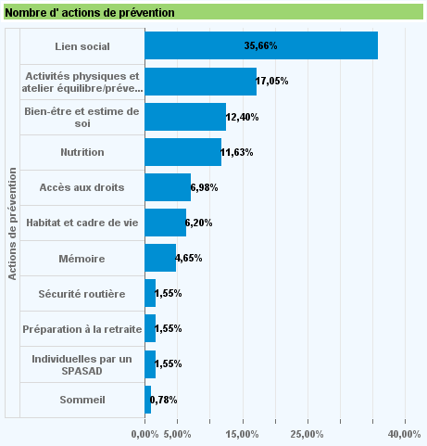
Catégories d’actions de prévention financées (Axe 4&6)
Vs Stats 2016
32%
Actions davantage financées en 2016 vs 2017
Actions moins financées en 2016 vs 2017
17%
24%
6%
0,7%
7,3%
10,6%
1,32%
0%
Axe 4
1,3%
0,7%

Slide 10
Répartition des financements 2016 - 2018 selon les axes de la loi ASV
Axes de la loi ASV | Financements 2016 |  | Financements 2017 |  | Financements 2018
 | CFPPA 35 | Membres CFPPA 35 | CFPPA 35 | Membres CFPPA 35 | CFPPA 35
Axe 1_Aides techniques | 111 900€ | 783 744€ | 96 000€ | 1 138 588€ | 66 000€
Axe 4_SPASAD | 22 800€ | 0€ | 9121€ | 0€ | 12 000€
Axe 5_Aidants | 32 250€ | 18 553€ | 51 983€ | 223 053€ | 150 000€
Axe 6_Actions Co | 636 485€ | 521 276€ | 614 227€ | 467 279€ | 1 230 000€
  Les axes 1, 5 et 6 sont bien couverts par les financements CFPPA et par les fonds propres des membres de la CFPPA, contrairement à l’axe 4.

Slide 11
Recommandations relatives à la répartition des financements selon les axes de la loi ASV
  Faciliter l’échange entre membres de la CFPPA 35 sur le type de prestations financées pour les axes 1, 5 et 6 via leurs fonds propres, afin d’éviter les doublons et positionner les crédits CNSA en complémentarité
  Développer les actions individuelles de prévention par des SPASAD, qui touchent un public plus fragile que les actions collectives
    en favorisant l’échange de bonnes pratiques entre SPASAD qui mettent en place des actions individuelles de prévention
    en finançant la formation de professionnels de ces structures (via fonds propres membres CFPPA 35 ou autre: ex région)
    en expérimentant l’accompagnement des professionnels sur un territoire

Slide 12
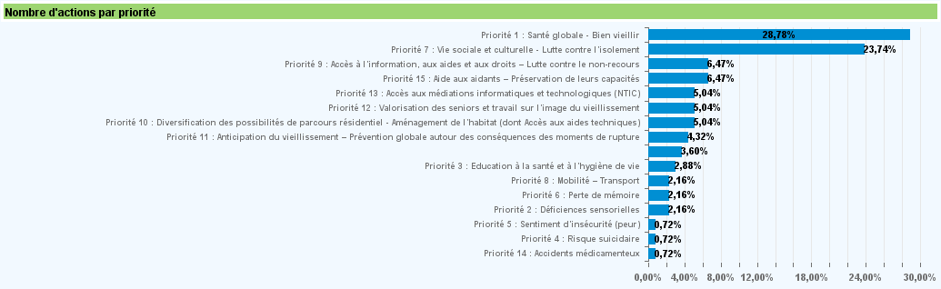
Répartition des actions financées selon les priorités du programme coordonné
2017
Vs Stats 2016
22%
24%
0,6%
7%
1,7%
2,9%
5,26%
1,2%
Préparation à la retraite + individuelle SPASAD
4%
1,75%
6,4%
8,8%
La priorité 1 couvre les actions sur nutrition, mémoire, sommeil, AP, préparation à la retraite
1,2%
2,9%
0,6%
La priorité 1 couvre les actions nutrition, mémoire, sommeil, AP
Priorités davantage financées en 2016 vs 2017
Priorités moins financées en 2016 vs 2017

Slide 13
Priorisation des thématiques par les porteurs de projets - Retour des structures
Appui sur programme coordonné conférence des financeurs et autres diagnostics de territoires
Recueil des besoins des usagers via Analyse des Besoins Sociaux, enquêtes, accueil des structures ….
Recueil des souhaits des communes
Cartographie des actions des dernières années pour diversifier les activités
Echanges entre professionnels pour complémentarité des actions, opportunité de partenariats
Partage de bonnes pratiques (ex entre départements)

Slide 14
Enquête GeMouv - Thématiques d’intérêt des retraités
Enquête via:
  Stand CFPPA - Fête de l’amitié, 12 juin 2018
  à St Aubin du Cormier
  Survey Monkey via Newsletter GeMouv 35
75 répondants
  61% de femmes, 39% d’hommes
  39% 60-69 ans; 45% 70-79 ans; 15% 80-89 ans
Thématiques sous-représentées dans les actions financées par CF vs thématiques d’intérêt des enquêtés

Slide 15
Recommandations sur le programme coordonné (1/4)
PERTINENCE DES PRIORITES:
Les priorités définies dans le programme coordonné sont pertinentes au regard de la prévalence et/ou de l’impact sur la santé des séniors des thématiques concernées. Cependant:
La Priorité 1 couvre à la fois la nutrition, l’activité physique, la mémoire et le sommeil ➔ Recommandation de la scinder selon ces sous-catégories
La Priorité 3 ‘Education à la santé et à l’hygiène de vie’ et la Priorité 6 ‘Perte de mémoire’ sont redondantes avec d’autres axes ou trop larges ➔ Recommandation de les supprimer
Priorités 11 et 12 traitent de thématiques proches : Anticipation du vieillissement – prévention globale autour des conséquences des moments de rupture & Valorisation des séniors et travail sur l’image du vieillissement
➔ Recommandation de les fusionner

Slide 16
Recommandations sur le programme coordonné (2/4)
PRIORITES A PRIVILEGIER (1/2):
Du fait de leur impact clé sur la santé des séniors et de leur influence sur les différentes priorités du programme coordonné, les actions sur l’activité physique, la nutrition et le lien social sont à favoriser. Ces actions permettent d’autre part de cibler des publics différents.
➔ Tendre vers le financement de ces thématiques par la CFPPA ou ses membres sur chaque EPCI du territoire
Le développement de certaines actions, jusqu’alors peu couvertes par la conférence des financeurs 35, mériterait de s’accentuer si elles ne sont également pas couvertes par d’autres financements :
  L’accompagnement des troubles sensoriels, peu couvert par les financements de 2017, mais essentiel du fait de la forte prévalence de ces troubles chez les séniors et de leur impact sur la qualité de vie et le risque suicidaire

Slide 17
Recommandations sur le programme coordonné (3/4)
PRIORITES A PRIVILEGIER (2/2):
  Le développement d’actions autour du risque suicidaire et de la polymédication, via la sensibilisation et la formation au repérage des intervenants auprès de la personne âgée (bénévoles, aides à domicile, professionnels de santé, aidants, …)
  Le développement d’actions de prévention liées à des moments de rupture, notamment le passage à la retraite et la perte d’un conjoint, qui peuvent entraîner l’isolement et une dépression chez le sujet âgé
Afin d’encourager les porteurs de projets à soumettre des actions sur les thématiques peu couvertes, la conférence des financeurs devrait régulièrement (1 fois / an) organiser des rencontres afin de partager l’état des lieux des actions financées, et faciliter le partage de bonnes pratiques. La CFPPA 35 devrait privilégier les financements de l’année suivante vers ces priorités peu couvertes.

Slide 18
Recommandations sur le programme coordonné (4/4)
LIENS ENTRE LES PRIORITES:
La santé des séniors et la prévention de la perte d’autonomie sont multifactorielles ; les différentes priorités du programme coordonné sont ainsi liées et il convient de créer des ‘ponts’ entre elles :
  Les thématiques du sommeil et de la mémoire peuvent être abordées lors des ateliers bien vieillir, activité physique, nutrition, accidents médicamenteux, actions sur le lien social, en raison de l’influence que ces facteurs ont sur le sommeil et la mémoire
  Les actions sur le numérique peuvent servir de support à des actions de lutte contre l’isolement et à des activités intergénérationnelles, tout en contribuant à l’accès à l’information et aux droits des séniors
  Il serait opportun de créer des parcours de prévention des chutes sur les territoires, combinant des interventions sur l’équilibre, la nutrition, la médication, et l’aménagement de l’habitat, ces interventions multifactorielles ayant fait la preuve de leur efficacité

Slide 19
Autres Recommandations / Priorité
Priorité 1 _ Activité Physique:
Etat des lieux: 2e catégorie d’actions la plus financée en 2016 et 2017 (17% des actions financées)
Continuer à financer de façon conséquente cette thématique prioritaire: tendre vers au moins 1 action / EPCI
Continuer à porter une attention particulière à la formation des professionnels encadrant les activités physiques lors de l’instruction des candidatures
Repérer et orienter en priorité les personnes qui en ont le plus besoin vers les activités encadrées par les opérateurs ; le public plus autonome peut être orienté vers des activités proposées par d’autres structures
- Orienter vers les ateliers APA en priorité les publics qui ne pratiquent pas ou plus d’activité physique régulière
- Orienter vers les ateliers équilibre / prévention des chutes les personnes qui ont chuté ou à risque de chutes
Assurer une pérennité de la pratique sportive, via l’orientation des séniors à la suite des ateliers opérateurs vers des activités pérennes.
Développer de l’offre de suite APA pour les personnes qui ont des difficultés. Peu d’ateliers de suite à l’heure actuelle. Développer les programmes de Taï Chi sur l’année qui sont efficaces dans la prévention des chutes.

Slide 20
Autres Recommandations / Priorité
Priorité 1 _ Nutrition:
Etat des lieux: 2016: 6% des actions financées en 2016; 12% en 2017
Financer de façon conséquente cette thématique prioritaire: tendre vers au moins 1 action / EPCI
Chercher une participation active du public lors des ateliers nutrition, avec l’établissement d’objectifs nutritionnels personnalisés en partant des habitudes alimentaires des personnes (interventions les plus prometteuses sur le changement de comportement)
Positionner les ateliers cuisine en complémentarité (offre de suite) des ateliers nutrition. Ces ateliers permettent en effet d’acquérir des compétences complémentaires aux connaissances nutritionnelles
Repérer et inciter les personnes vivant seules / qui viennent de perdre leur conjoint, et en particulier les hommes, à participer aux ateliers cuisine
Utiliser la cuisine et les pratiques culinaires des séniors comme vecteur d’activité intergénérationnelle

Slide 21
Autres Recommandations / Priorité
Priorité 1_Mémoire:
Etat des lieux: 10% des actions financées en 2016, 5% en 2017
Veiller à couvrir cette thématique fortement plébiscitée par les séniors (enquête GeMouv) en développant des activités pour tout public et pour séniors avec troubles cognitifs
Encourager les porteurs de projets à diversifier les fonctions cognitives ciblées dans les ateliers mémoire (intervention prometteuse)
Tester la possibilité pour des opérateurs de former certains participants afin qu’ils prennent le relais dans l’organisation des ateliers (transfert de compétences vers une offre de suite), selon un principe de pair-aidance, et les équiper avec des exercices adéquats
La mémoire étant influencée par la nutrition, l’activité physique, le sommeil, la prise de médicaments, le lien social, insister lors des ateliers ciblant ces thématiques sur l’impact qu’ils ont sur la mémoire

Slide 22
Autres Recommandations / Priorité
Priorité 2 _ Déficiences sensorielles
Etat des lieux: 9% des actions financées en 2016, 2% en 2017
Cette thématique a été bien couverte en 2016 par des actions de sensibilisation, repérage, soutien psychologique qui semblent pertinentes. Les financements 2017 étant moins importants, encourager le financement de ces actions dans les prochaines années
Rappeler aux usagers que la conférence des financeurs peut octroyer des financements lors de l’achat d’appareil auditif dans le cadre de l’accès aux aides techniques, afin de lever les freins à l’appareillage

Slide 23
Autres Recommandations / Priorité
Priorité 4_Risque suicidaire
Etat des lieux: 2,9% des actions financées en 2016, 0,7% en 2017
Priorité à développer, notamment auprès des professionnels (thématique peu plébiscitée par les séniors - enquête GeMouv) du fait de la surmoralité par suicide des personnes âgées sur le département. Peu d’actions financées en 2016, 2017
Développer les actions de sensibilisation et formation au repérage du risque suicidaire des intervenants auprès de la personne âgée (bénévoles, aides à domicile, professionnels de santé, aidants, …) (ex Collectif Misaco – MFB)
Développer les actions ciblant les facteurs de risque de la dépression et pensées suicidaires : moments de rupture, isolement, handicaps dont troubles sensoriels (priorités 2, 7 ,11 et 12).
Développer les actions de soutien psychologique (par entretien ou téléphone) auprès des personnes repérées à risque suicidaire (ex Programme Vigilans – CH Brest)

Slide 24
Autres Recommandations / Priorité
Priorité 5_Sentiment d’insécurité
Etat des lieux: 1% des actions financées en 2016 et 2017
Thématique à conserver car pertinente pour cette population vulnérable, mais non prioritaire
Attention à ne pas induire une méfiance et un isolement des personnes

Slide 25
Autres Recommandations / Priorité
Priorité 7 _ Lutte contre l’isolement
Etat des lieux: Priorité la plus couverte par des financements (24%)
Continuer à bien couvrir cette priorité par des financements conséquents, au travers notamment le déploiement de la démarche Monalisa sur le département : tendre vers au moins 1 action / EPCI et assurer la formation des bénévoles
Amener les personnes isolées repérées dans le cadre d’actions de lutte contre l’isolement vers des actions collectives de prévention (activité physique, nutrition, mémoire, …). Ces actions contribuent non seulement à l’entretien du lien social, mais permettent d’adopter des comportements de santé plus vertueux
S’assurer de la durée et de la régularité des actions
Veiller à ce que les actions confèrent aux personnes des compétences (ex : mobilité dans la ville - lien avec la priorité 8 ; initiation numérique – lien avec la priorité 13) et/ou vise l’intégration de la personne dans son environnement (visite de musées, médiathèque, …)

Slide 26
Autres Recommandations / Priorité
Priorité 8 _ Mobilité & Transport
Etat des lieux: 2% des actions financées en 2016 et 2017
Intégrer dans le cahier des charges de l’AAP un item sur les solutions de transport envisagées par les porteurs de projet pour mobiliser les plus fragiles / isolés à leurs actions (information sur transport en commun, sur les possibilités de subvention pour transport / sortir +, incitation au covoiturage, organisation de ramassage, …)
Développer les solutions de déplacement à la demande ou autres solutions de mobilité des personnes âgées au sein d’une commune
Favoriser l’appropriation des transports en commun par les séniors en encourageant les actions utilisant les transports de la ville (par exemple dans le cadre de la priorité 7)
Favoriser la participation des femmes n’ayant pas conduit depuis longtemps aux ateliers sécurité routière afin qu’elles reprennent confiance dans leur conduite

Slide 27
Autres Recommandations / Priorité
Priorité 9 _ Accès aux droits
Etat des lieux: 0,6% des actions financées en 2016, 6% en 2017
Repérer et cibler en priorité les personnes précaires par des actions de proximité portées par CCAS, centres sociaux, …
Développer les démarches « d’aller vers »
Mesurer l’impact des actions mises en place en 2018 par les CLIC sur l’accompagnement des démarches administratives en
vue de leur déploiement
Priorité 13 _ Accès aux médiations informatiques et technologiques
Etat des lieux: 1,7% des actions financées en 2016, 5% en 2017
Lier les activités numériques avec d’autres priorités du programme coordonné :
  Le numérique peut être le support d’activités de lien intergénérationnel (axe 12) ou de lutte contre l’isolement (axe 7)
  Les formations au numérique doivent permettre l’accès aux droits via l’utilisation des services publics dématérialisés (axe 9)

Slide 28
Autres Recommandations / Priorité
Priorité 10_Habitat
Etat des lieux: 5% des actions financées en 2016 et 2017
Poursuivre la sensibilisation du public sénior en général sur cette priorité pertinente via des conférences, théâtre-forums, …
Repérer et mobiliser en particulier les personnes à risque de chutes vers les diagnostics conseils ou ateliers aménagement de l’habitat, dans le cadre d’un parcours multifactoriel de prévention des chutes (ateliers équilibre, nutrition, médication).

Slide 29
Autres Recommandations / Priorité
Priorité 11 & 12_ Anticipation du vieillissement et valorisation des séniors
Etat des lieux: 1,2% et 4% des actions financées en 2016 et 2017 pour la priorité 11, 3% et 5% pour la priorité 12
Développer les actions portant sur les moments de rupture, tels que le passage à la retraite et le veuvage, qui constituent des facteurs de risque d’isolement, de dépression et de suicide (peu d’actions financées en 2016, 2017)
  Développer les ateliers de passage à la retraite, sur la base du référentiel inter-régimes et du guide développé par l’INPES
  Développer des groupes de parole sur le deuil, animés par des professionnels ou des pairs (intervention efficace)
Développer les actions qui valorisent l’expérience et l’habileté des séniors (compétences, transmissions de savoirs) et les activités intergénérationnelles (peu d’actions financées en 2016, 2017)
  Valorisation des pratiques culinaires des séniors auprès des jeunes
  Activités entre collèges soutenus par le département sur le numérique et les personnes âgées

Slide 30
Autres Recommandations / Priorité
Priorité 14_Prévention des risques médicamenteux
Etat des lieux: <1% des actions financées en 2016 et 2017
Conserver cette thématique qui reste prioritaire pour la santé des aînés dans le programme coordonné
Développer des sessions de sensibilisation pour les personnes intervenant auprès de la personne âgée (service à domicile, bénévoles, pharmaciens, professionnels de santé) afin qu’ils puissent repérer les risques d’une polymédication et orienter la personne âgée vers son médecin généraliste. Le pharmacien a en particulier un rôle clé sur cette thématique
Développer la sensibilisation des séniors à cette thématique via des conférences-débats dédiées, et via l’intégration de cette thématique dans d’autres actions de prévention qui y sont liées (bien vieillir, prévention des chutes, sommeil, la mémoire)

Slide 31
Autres Recommandations / Priorité
Priorité 15_Actions de soutien aux aidants
Etat des lieux: 7% des actions financées en 2016 et 2017
Encourager les porteurs de projets à utiliser les recommandations méthodologiques de la CNSA sur les actions de formation, information et de soutien psychosocial pour la mise en place des interventions
Encourager les actions dans lesquelles la prise en charge de l’aidé est prévue (ex d’action : pendant que les aidants suivent une formation, les aidés sont pris en charge par une psychologue), ainsi que les actions aidants / aidés (ex : gym aidant / aidé)
Repréciser dans le cahier des charges de l’appel à candidature que les actions pour les proches aidants ne s’adressent pas qu’aux personnes de 60 ans et plus

Slide 32
Recommandations sur le format des actions
L’inscription des actions dans les principes de promotion de la santé doit permettre aux participants « d’assurer un plus grand contrôle sur leur santé et d’améliorer celle-ci » selon la définition de la Charte d’Ottawa (OMS, 1986).
  L’action favorise une approche globale et positive de la santé
  L’action est orientée vers la réduction des inégalités sociales de santé
  L’action privilégie le renforcement des ressources personnelles et sociales de populations
  L’action se fonde sur la participation des populations concernées
Recommandations:
Prévoir une session de formation sur les principes de promotion de la santé et prévention, et les stratégies pertinentes à mettre en place dans les actions pour les atteindre, en s’appuyant sur l’expertise des membres de la conférence des financeurs et les échanges de bonnes pratiques entre porteurs de projets
Les actions financées devraient favoriser la participation active des personnes concernées, en prenant en considération leurs besoins avant la mise en place de l’action, et en privilégiant le renforcement des compétences des participants, et de leur capacité à agir pour leur santé

Slide 33
2) Bénéficiaires des actions de prévention financées par Conférence des Financeurs 35

Slide 34
Bénéficiaires des actions de prévention
STATISTIQUES 2017
8328 bénéficiaires (enveloppe de 771 331€), dont:
  192 bénéficiaires d’aides techniques
  7680 bénéficiaires d’actions de prévention
  456 bénéficiaires d’actions de soutien aux aidants
Typologie:
  24% d’hommes, 76% de femmes
  8% GIR 1 à 4, 92% GIR 5 à 6 ou non GIRés
  35%: 60_69 ans, 36%: 70_79 ans, 25%: 80_89 ans, 4%: 90+
STATISTIQUES 2016
12 089 bénéficiaires (enveloppe de 803 435€), dont:
  170 bénéficiaires d’aides techniques
  11 176 bénéficiaires d’actions de prévention
  743 bénéficiaires d’actions de soutien aux aidants
Typologie:
  27% hommes, 73% femmes
  21% GIR 1 à 4, 79% GIR 5 à 6 ou non GIRés
  29%:60_69 ans, 35%: 70_79 ans, 35%: 80_89 ans

Slide 35
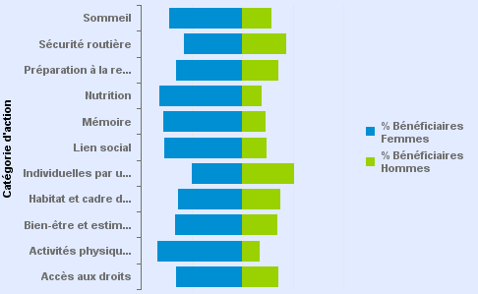
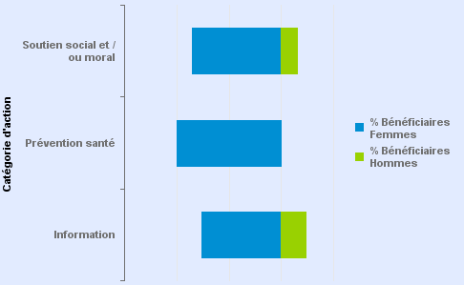
Sexe des Bénéficiaires
Actions de prévention - répartition / sexe
Aides aux aidants - répartition / sexe
2017
% hommes
2017
% hommes
28%
43%
15%
35%
18%
22%
23%
50%
36%
34%
16%
24%
35%
Retour des structures:
Ce sont surtout des femmes qui participent aux actions :
  Du fait de la démographie (Données INSEE: 61% de femmes 75 ans et + vs 52% toute tranche d’âge)
  Les femmes sont plus attentives à leur état de santé que les hommes
  Hommes qui viennent sont en couple

Slide 36
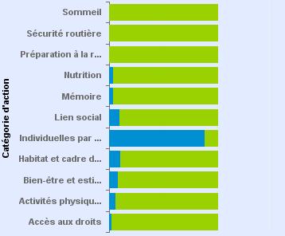
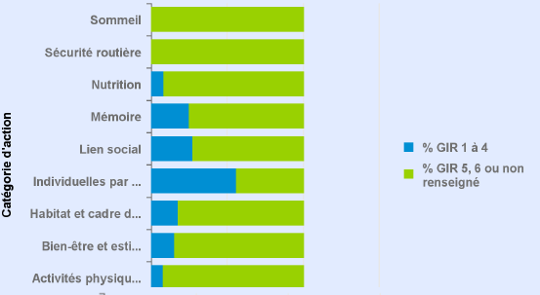
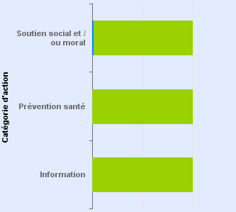
GIR des bénéficiaires
Actions de prévention - répartition / GIR
Aide aux aidants - répartition / GIR
2017
% GIR 1 à 4
2016
% GIR 1 à 4
2017
4%
8%
3%
25%
10%
28%
88%
56%
10%
18%
12%
6%
15%
2%
8%
  Retour des structures :
  Certains GIR 4 participent à des actions de lutte contre l’isolement, mais il ne faut pas qu’elles soient trop nombreuses
  GIR 1 à 2 : pas d’actions collectives possibles

Slide 37
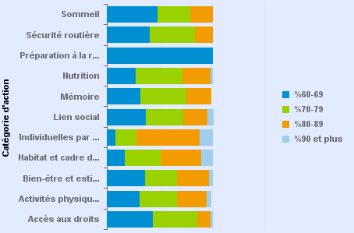
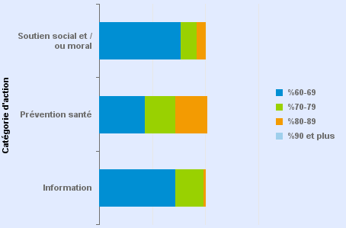
Age des bénéficiaires
Actions de prévention - répartition / âge
Aides aux aidants - répartition /âge
2017
2017

Slide 38
Public touché par Ateliers ‘Bien Vieillir’
Données WebReport - Ateliers ‘Bien vieillir ‘ 35 en 2017
242 participants
76% femmes, 24% hommes
53% en couple, 35% veuf (ve)
Retour des structures & observations:
On ne touche pas avec ce type d’ateliers les personnes les plus fragiles, isolées, ou il faut anticiper et organiser transport

Slide 39
Quelques actions touchent un public plus fragile
Actions de lutte contre l’isolement touchent des personnes isolées, fragiles, voir précaires (centres sociaux) dont certaines en GIR 3 à 4
Actions sur la mémoire pour personnes avec troubles cognitifs
Certains ateliers d’APA / équilibre ciblent des personnes qui ont chuté / à risque de chutes ou personnes avec des problèmes respiratoires:
Public repéré et mobilisé par CLICs, CCAS, CDAS, équipe autonomie, service à domicile, SIAD, MAIA, professionnels de santé ➔ personnes isolées, fragiles se mobilisent quand orientés par un professionnel + possibilité de transport

Slide 40
Recommandations relatives au public cible
Former les intervenants auprès de la personne âgée (bénévoles, aides à domicile, aidants, professionnels de santé, CLIC, CCAS…) au repérage des facteurs de risque de la perte d’autonomie : fragilité, chutes, risque suicidaire, polymédication, troubles cognitifs,… [expérimentation sur un territoire avec tous les intervenants]
Encourager la programmation d’actions sur les territoires, afin de pouvoir communiquer le programme d’actions aux différents acteurs intervenant auprès de la personne âgée en amont de la mise en place des actions. Cette anticipation de la communication, et la formation précitée devraient permettre aux intervenants de repérer puis d’orienter le public prioritaire aux actions de prévention qui lui seraient bénéfiques
Intégrer dans le cahier des charges de l’AAP de la CFPPA un item relatif au repérage sur lequel la structure s’appuie pour toucher le public le plus fragile, isolé, précaire et sur les solutions de mobilité prévues par les structures
Développer les actions de prévention individuelles par les SAAD et SPASAD. Ces structures sont un maillon essentiel de repérage, et permettent de toucher un public autre que celui qui se mobilise pour les actions collectives de prévention.

Slide 41
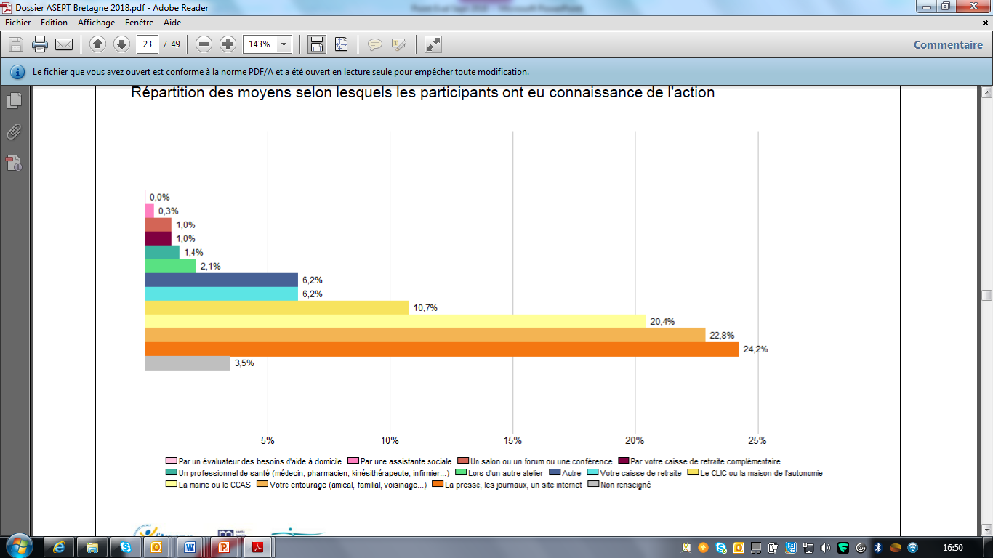
Mobilisation du Public
Moyens selon lesquels les participants à l’atelier Bien Vieillir ont eu connaissance de l’action (N=242)
Souhaits de sources d’information d’après l’enquête GeMouv (N=75)
Caisse retraite
CLIC
Mairie CCAS
Entourage
Presse, journaux, site internet

Slide 42
Notoriété des actions de prévention
Connaissance des actions de prévention proposées sur le territoire par les retraités interrogés –Enquête GeMouv (N=75)

Slide 43
Participation aux actions de prévention
Avis sur les actions
Participation aux actions de prévention proposées sur le territoire
Enquête GeMouv (N=75)
Raisons de non participation

Slide 44
Recommandations relatives à la mobilisation du public
Les canaux classiques de communication utilisés (presse, mairie / CCAS, CLIC, caisse de retraite) sont des leviers pertinents pour communiquer auprès des retraités sur les actions de prévention mises en place.
Les clubs de retraités et les sites internet semblent être d’autres canaux de communication plébiscités à encourager ; d’après le président de la fédération GeMouv 35, les programmes d’actions pourraient être diffusés aux délégués de secteurs (1 secteur regroupant plusieurs communes). Les sites internet des membres de la conférence des financeurs peuvent par ailleurs être de bons relais des programmations d’actions sur les territoires. Les canaux de communication doivent être choisis en fonction du public cible
Ces actions de communication permettent de mobiliser en général les personnes plus autonomes ; ainsi, en complément de ces actions, le repérage et l’orientation par des professionnels doit permettre de mobiliser les plus isolés et fragiles

Slide 45
3) Maillage du territoire

Slide 46
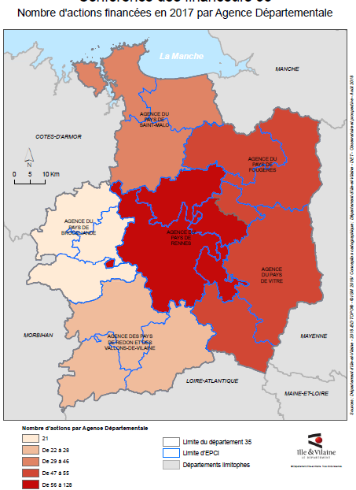
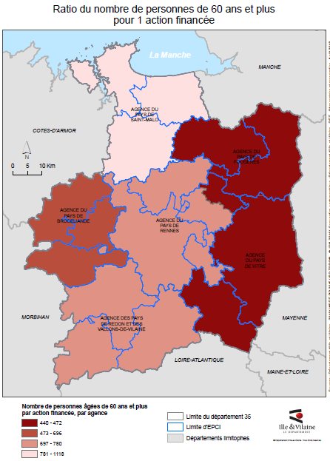
Cartographies des actions /agence départementale
Ratio Nb personnes de 60 ans et + du territoire / action financée
Territoire | Nb PA > 60 ans | Nb actions financées | Ratio PA / action financée
Pays Rennes | 95 555 | 128 | 746
Pays St Malo | 51 434 | 46 | 1118
Pays Fougères | 25 937 | 55 | 471

Slide 47
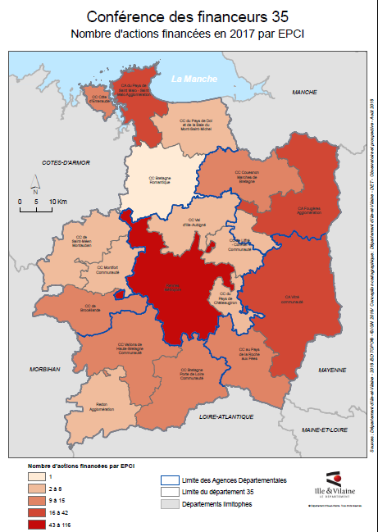
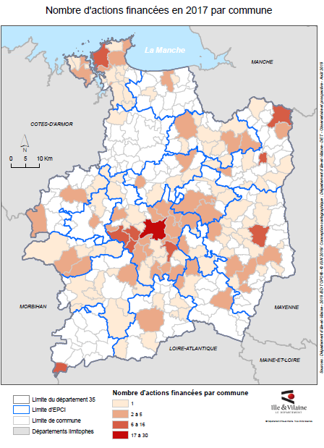
Cartographies des actions /EPCI & Commune

Slide 48
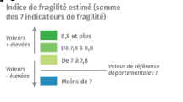
Comparaison avec la cartographie des territoires fragiles
Indice de Fragilité des personnes âgées sur les EPCI- D’après Diagnostic COMPAS 2016

Slide 49
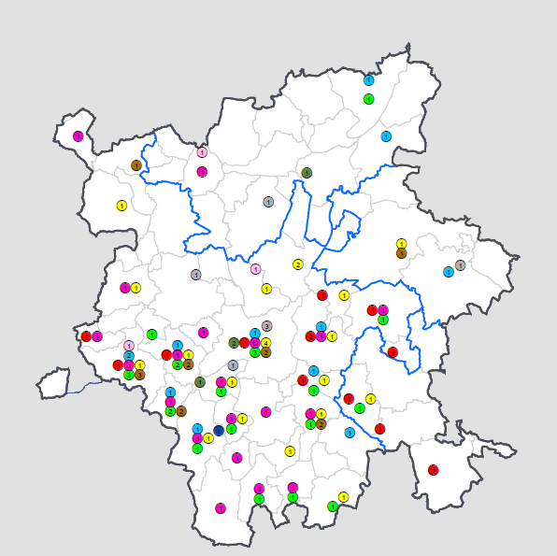
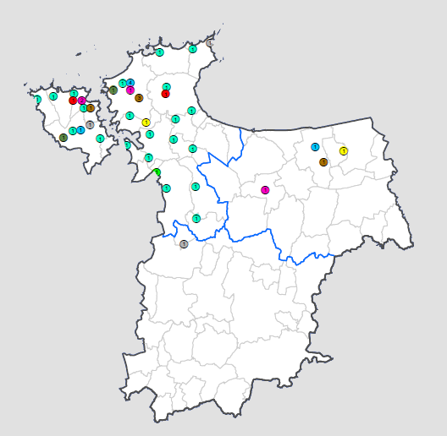
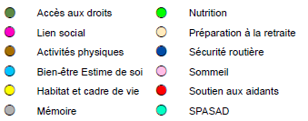
Répartition des catégories d’action par territoire d’agence départementale
Pays de Rennes
Pays de St Malo

Slide 50
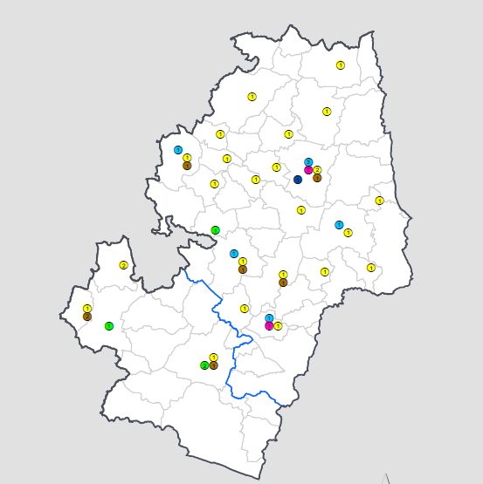
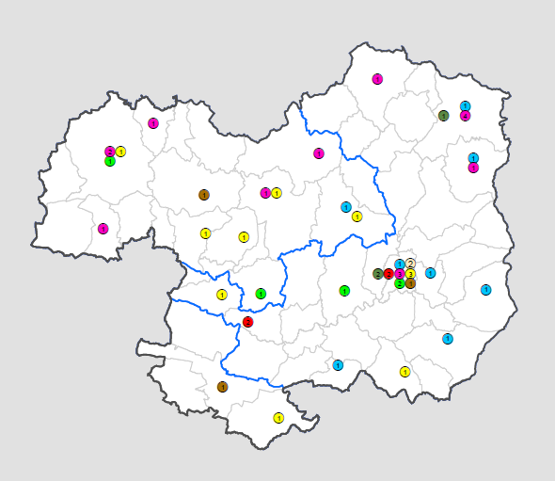
Répartition des catégories d’action par territoire d’agence départementale
Pays de Vitré
Pays de Fougères

Slide 51
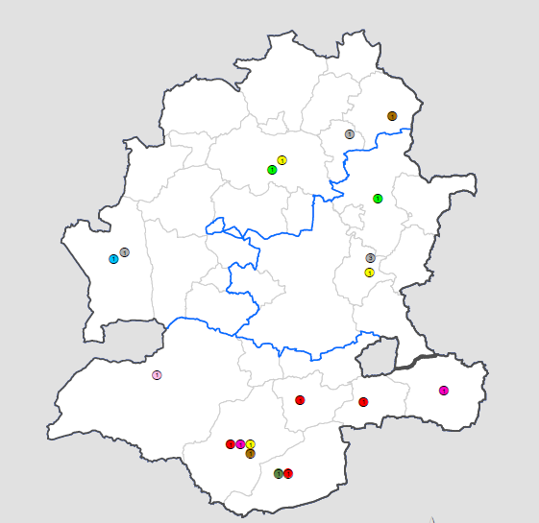
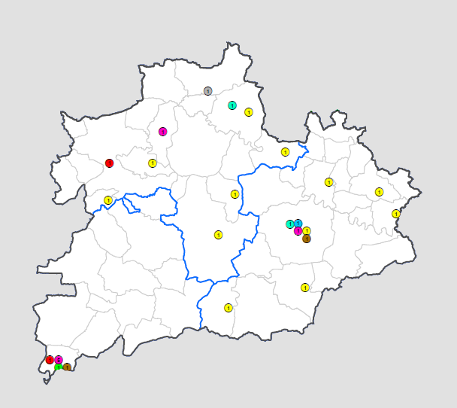
Répartition des catégories d’action par territoire d’agence départementale
Pays de Brocéliande
Pays de Redon et des Vallons de Vilaine

Slide 52
Recommandations relatives au maillage territorial
Les territoires des agences des pays de Rennes et St Malo étant les plus peuplés par les personnes âgées de 60 ans et plus, ils doivent être les plus couverts par les actions de prévention
Afin d’encourager les porteurs de projets à mettre en place des actions dans les zones blanches, la conférence des financeurs devrait communiquer sur la cartographie des actions financées régulièrement (1 fois / an) et privilégier les financements de l’année suivante vers ces zones peu couvertes
Tendre vers une offre minimale d’actions de prévention sur la nutrition, l’activité physique et le lien social par EPCI (cf partie 1), notamment dans ces zones blanches
Les territoires à couvrir en priorité sont les plus fragiles avec peu d’actions : CC pays de Redon ; CC pays de la Bretagne Romantique, communes de la CC de la baie du Mont St Michel (hors St Broladre), CC de St Meen-Montauban (hors Montauban de Bretagne et Gaël) : encourager les acteurs à couvrir ces zones blanches
Encourager les programmes coordonnés territoriaux afin d’assurer la cohérence des actions sur les territoires : répartition des différentes thématiques sur les communes du territoire et dans le temps

Slide 53
4) Evaluation des actions

Slide 54
Effectivité des actions
Budget consommé par les structures vs budget alloué:
Au global, 708 075€ consommé sur 771 331€ alloué, soit 8% du budget non consommé (63 256€)
Nombre de bénéficiaires touchés vs nombre de bénéficiaires ciblés:
Au global, 5567 touchés pour 7026 ciblés, soit 79% de bénéficiaires touchés vs ciblés sur 97 actions avec info exploitable
  20 actions : <50% de bénéficiaires ciblés
  15 actions : entre 50 et 75% de bénéficiaires ciblés
  17 actions : entre 75 et 100% de bénéficiaires ciblés
  45 actions : > 100% de bénéficiaires ciblés
Difficultés de mise en œuvre évoquées:
  Court délai de mise en œuvre entre l’accord financement CFPPA et contrainte de fin d’activités
  Rapprochement des AAP 2016 et 2017
  Difficulté de mobilisation du public (communication non adéquate; atelier similaire à quelques km)
  Difficultés liées aux structures (manque de personnel, ..)

Slide 55
Recommandations relatives à l’effectivité des actions
La pluri-annualité des financements accordée par la conférence des financeurs 35 depuis 2018 devrait faciliter la planification et l’organisation des actions. Si cette nouvelle façon de fonctionner s’avère concluante lors du bilan des actions 2018 en termes d’effectivité, promouvoir cette approche auprès des structures.
Les difficultés de mise en œuvre liées à la mobilisation du public et à la proximité d’actions similaires sur un même territoire confortent la pertinence de programmations d’actions territoriales, afin d’anticiper les actions pour optimiser la mobilisation du public, et afin d’assurer une cohérence territoriale des actions financées
Intégrer dans le cahier des charges de l’appel à projet le fait que les crédits non consommés au 31 mars seront récupérés par la conférence des financeurs 35 et intégrer un item relatif au repérage (cf partie 2)
Intégrer dans les bilans à renseigner sur le site de la conférence des financeurs un item sur le nombre de bénéficiaires ciblés par l’action, afin de pouvoir analyser plus facilement le ratio bénéficiaires touchés / ciblés.

Slide 56
Efficacité des actions
Différentes méthodologies sont utilisées pour mesurer l’impact des actions:
  Questionnaires des référentiels de l’inter-régimes qui mesurent des changements de comportement
  Questionnaires de conditions physiques (opérateurs APA, équilibre)
  Etude d’impact (bistrots mémoire)
  Comparaison entre préconisations des diagnostics habitat et réalisations
  Questionnaires de satisfaction
  Echanges avec participants et intervenants
L’évaluation des actions, avec des indicateurs d’impact pertinents, est indispensable pour apprécier l’efficacité d’une action, l’ajuster si besoin.
L’évaluation permet d’autre part de valoriser l’action auprès des personnes âgées, des élus et des financeurs

Slide 57
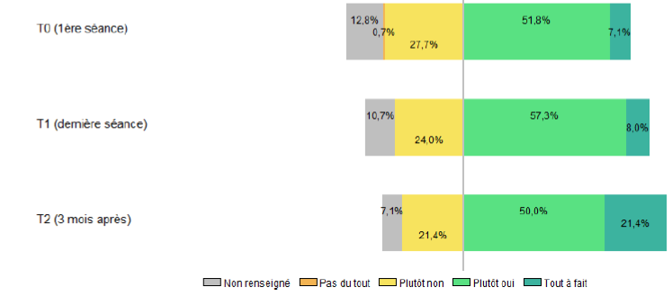
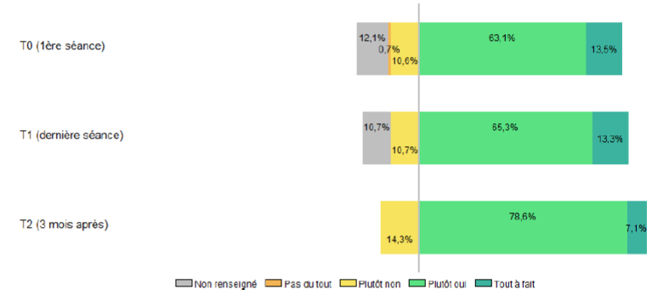
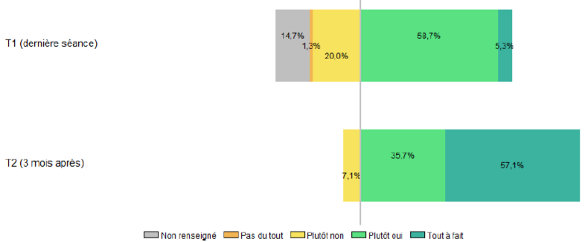
Mesures de changements de comportements –
Outil WebReport
Répartition des participants selon leur consommation quotidienne de fruits et légumes
Répartition des participants selon leur consommation quotidienne de fruits et légumes
Part des participants trouvant facilement leurs mots dans une discussion
Bilan sur 141 participants ayant participé en 2017 à des ateliers mémoire
(T0= 141; T1=75; T2= 14)
Part des participants trouvant facilement les objets dont ils ont besoin
Part des participants pensant refaire (T1) ou ayant refait (T2) des exercices chez eux

Slide 58
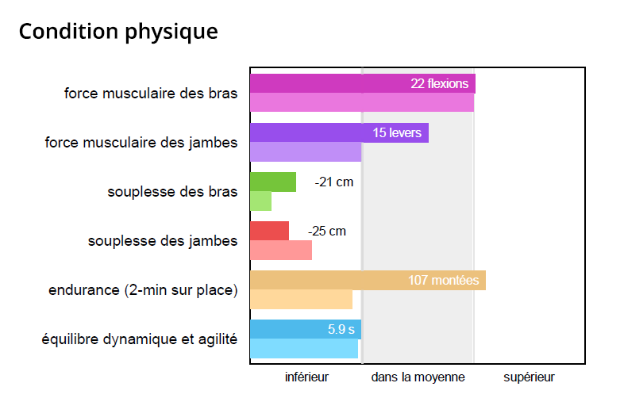
Bilan Individuel - Activité Physique Adapté
Bilan de condition physique sur 1 femme, 64 ans
Programme de 3 mois d’APA
Couleur claire: 1er bilan – début du programme
Couleur foncée: 2e bilan – fin de programme

Slide 59
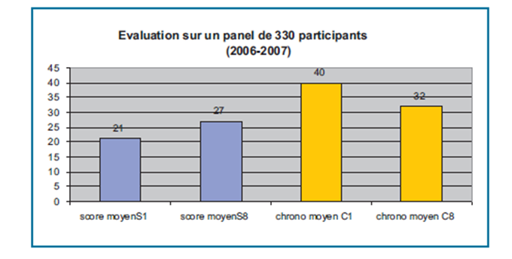
Evaluation Atelier Equilibre
Sur panel de 330 personnes, amélioration du score d’exécution du parcours équilibre et diminution du chrono entre la 1ère et la 8ème séance
Sur 56 personnes ayant participé aux ateliers 1 an auparavant, 16% étaient retombés, 78% avaient su se relever seuls, 74% pensaient avoir un meilleur équilibre
(Faure, 2012)

Slide 60
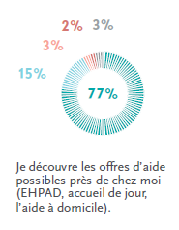
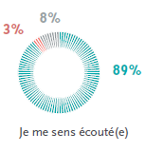
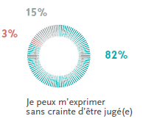
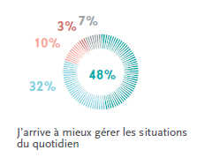
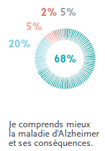
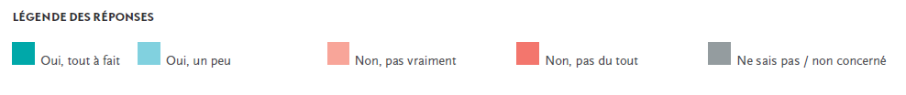
Etude d’impact Bistrots Mémoire
Evaluation réalisée par cabinet KIMSO en 2018:
- 45 entretiens avec porteurs de projets, psychologues, bénévoles, aidants, aidés
- Observations 5 BM
- Questionnaire renseigné par 269 acteurs
Effets sur les aidants
Effets sur les personnes avec troubles de la mémoire

Slide 61
Autres indicateurs d’impact:
Opérateur Habitat: Sur 100 diagnostics réalisés, 96 sont suivis par des travaux d’aménagement
CLIC:
  89% à 94% de satisfaction sur conférences sur le forum bien vieillir,
  95% à 98% de satisfaction sur les stands (lieu, les informations recueillies, et les échanges avec les professionnels)
Association:
  Augmentation des adhésions : 1520 en 2017, 1647 en 2018 ➔ personnes qui s’inscrivent suite aux ateliers de prévention
  Personnes isolées qui deviennent adhérentes à un club suite aux actions de lutte contre l’isolement
CCAS: Verbatims ‘on prend moins de médicaments’; ‘les gens me repèrent dans la rue’; ‘les actions, ça me fait sortir de chez moi’

Slide 62
Recommandations relatives à l’efficacité des actions
Organiser une session de formation sur l’évaluation auprès des structures. Cette formation visera notamment à développer avec les structures, des indicateurs d’impact pertinents sur les axes pour lesquels des référentiels inter-régimes n’existent pas (lien social, accès aux droits, aides aux aidants, …)
Ajouter sur le site internet de la conférence des financeurs un item où les porteurs de projets intègrent des indicateurs d’impact / partagent les bilans WebReport, dans leur bilan d’action
Encourager les opérateurs à organiser une session de suivi 3 mois après les ateliers afin d’assurer un suivi des participants, et renseigner le questionnaire T2 pour bénéficier de statistiques exploitables
Commanditer une étude d’impact sur une programmation d’actions de prévention sur un territoire (ex étude du centre de prévention Bien Vieillir)

Slide 63
Continuité des actions sur les territoires
Objectif: Assurer une continuité des activités pour les bénéficiaires, en particulier pour les actions ponctuelles
Exemples de bonnes pratiques:
  CLIC orientent à la fin de leurs actions ou celles des opérateurs vers d’autres actions de prévention, associations, et professionnels du territoire
  Certains opérateurs cherchent à mettre en place une offre de suite pérenne après leurs ateliers, ou cherchent à mettre en place des ateliers sur d’autres thématiques
  Certaines associations gèrent l’inscription à leurs actions via le CCAS
  CIAS travaille avec les centres sociaux pour qu’ils poursuivent leurs activités

Slide 64
Recommandations relatives à la continuité des actions sur les territoires
Partager les bonnes pratiques mises en place par les acteurs de terrain pour permettre aux bénéficiaires d’actions ponctuelles de continuer à participer à des activités (de prévention ou de loisirs) sur leur territoire
Encourager les porteurs de projets et notamment les CLIC à communiquer sur l’offre d’actions du territoire à la fin des ateliers (cette communication sera facilitée si une programmation des actions et un outil de communication existent)
Encourager la mise en place d’offre de suite pour l’activité physique, et le transfert de compétences des actions mémoire aux personnes âgées pour qu’elles puissent elles-mêmes organiser les ateliers (cf partie 1)
Pour les personnes à risque de chute, mettre en place un parcours de prévention avec des actions sur l’équilibre, l’habitat, la nutrition et la médication (cf partie 1)

Slide 65
Efficience
Comparaison des coûts des actions suivant les référentiels développés par l’inter-régimes
Constats:
- Différents formats d’action: nombre de séances, d’heures, de bénéficiaires, différents intervenants
- Coûts totaux par action, coûts par bénéficiaire, coûts par heure varient
Recommandations:
  - S’assurer de la conformité des actions aux référentiels
  - Utiliser les données Webreport afin d’évaluer l’efficacité de ces différents formats d’actions
  - Se doter de nouveaux référentiels sur les autres thématiques afin de cadrer les actions
  - Réflexion en cours sur une éventuelle harmonisation des coûts

Slide 66
5) Observations des porteurs de projets sur dispositif CFPPA 35

Slide 67
Retour sur CFPPA 35, les +
Facilite le financement des actions de prévention: permet de démultiplier les actions sur les territoires et d’expérimenter de nouvelles actions
La CFPPA a fait évoluer l’offre d’actions de certaines structures vers plus de prévention
Retour positif sur le diagnostic réalisé en 2016: pragmatique, qualitatif, approche territoriale
Retour positif sur AAP commun CFPPA - CD- Cap Retraite: permet de gagner du temps
Pluri-annualité devrait apporter un confort: programmation faite pour 3 ans et ‘garantie’ d’être financé

Slide 68
Retour sur CFPPA 35, les -
Versement tardif des financements CFPPA, et déconnecté du calendrier d’actions:
Actions ont surtout lieu entre septembre et mars: 2e semestre très chargé
Avance de trésorerie sur salaires, frais des actions si anticipation
Ajustements nécessaires entre opérateurs et structures locales pour la mise en œuvre des actions sur les territoires: anticipation, cohérence territoriale, complémentarité des actions
Manque d’harmonisation entre les conférences des financeurs des différents départements bretons (fonctionnement, outils); Souhait de pouvoir renseigner des évaluations qualitatives sur site CFPPA (pas que quantitatif)
Volonté des structures de connaître les autres structures / projets financés afin de pouvoir relayer l’information aux bénéficiaires, savoir qui fait quoi

Slide 69
Synthèse des recommandations

Slide 70
Synthèse des recommandations
POUR LA CONFERENCE DES FINANCEURS ET SES MEMBRES (1/2):
Faciliter l’échange entre membres de la conférence des financeurs 35 sur les prestations financées via leurs fonds propres (axes 1, 5, 6), afin d’éviter les doublons et positionner les crédits CNSA en complémentarité
Orienter les financements de l’appel à projet vers les priorités du programme coordonné, axes de la loi ASV et zones peu couvertes par les actions, et vers une offre socle d’activité physique / nutrition / lien social sur chaque territoire d’EPCI
Organiser des temps de rencontre réguliers avec les porteurs de projets (1 fois / an), afin de:
  partager l’offre d’actions financées, l’état des lieux des priorités et zones géographiques couvertes et inciter au développement des actions sur les priorités peu couvertes et les zones blanches
  faciliter l’échange de bonnes pratiques et former sur les principes de promotion de la santé, l’évaluation, …
Encourager les membres de la conférence des financeurs à financer la formation des professionnels au repérage et à la prévention. Expérimenter sur un territoire la formation des intervenants auprès des personnes âgées (SPASAD, SAAD, bénévoles, professionnels de santé, CCAS, CLIC, ..) sur le repérage des facteurs de risque de la perte d’autonomie: fragilité, chutes, risque suicidaire, polymédication,…

Slide 71
Synthèse des recommandations
POUR LA CONFERENCE DES FINANCEURS ET SES MEMBRES (2/2):
/)
Encourager la pluriannualité des financements auprès des porteurs de projet, si l’approche est concluante en 2018 (meilleure effectivité des actions, retour positif des structures sur l’organisation de leurs actions)
Amender les outils de la conférence des financeurs :
  Modifier le programme coordonné suivant les préconisations (scinder la priorité 1; supprimer les priorités 3 et 6 ; fusionner les priorités 11 et 12)
  Intégrer dans le cahier des charges de l’appel à projet un item relatif au repérage et un item relatif aux solutions de transport envisagées par les structures pour mobiliser les plus fragiles et isolés. Intégrer la règle de reprise des fonds non consommés au 31 mars et repréciser l’âge des aidants pour les actions d’aide aux aidants
  Intégrer dans les bilans du site internet un item sur le nombre de bénéficiaires ciblés, afin de mesurer l’effectivité des actions, et un item relatif à l’impact des actions afin de mesurer leur efficacité
Commanditer une étude sur l’évaluation d’impact d’une programmation d’actions sur un territoire

Slide 72
Synthèse des recommandations
POUR LES CLIC/ CAP RETRAITE BRETAGNE :
/)
Favoriser les programmations d’actions sur les territoires, afin de renforcer la cohérence territoriale et optimiser la mobilisation du public
Tendre vers une offre socle d’activité physique / nutrition / lien social sur chaque territoire d’EPCI (et notamment dans les zones blanches)
Pour la prévention des chutes, favoriser les parcours de prévention sur les territoires, incluant des interventions sur l’équilibre, la nutrition, la médication, l’aménagement de l’habitat
Faire le lien avec les CLS sur les territoires

Slide 73
Synthèse des recommandations
POUR LES PORTEURS DE PROJETS :
/)
Développer des actions sur les priorités peu couvertes identifiées, et dans les zones blanches
Développer les actions ayant fait la preuve de leur efficacité
Faire du lien entre les différentes priorités du programme coordonné dans les actions mises en œuvre (ex numérique comme support d’activité intergénérationnelle ou de lien social)
Assurer la continuité des actions en communiquant sur l’offre d’actions et les ressources du territoire à la fin des ateliers. Pour les ateliers mémoire, transférer les compétences aux personnes âgées pour la poursuite des actions
Intégrer aux actions les personnes qui en ont le plus besoin (personnes fragiles, isolées, …) en mettant en place des solutions de repérage et de transport
Favoriser la participation du public dans les actions selon les principes de promotion de la santé
Evaluer les actions sur la base d’indicateurs pertinents

